Slide 1
Формирование креативного мышления на уроках английского языка
Муниципальное бюджетное общеобразовательное учреждение
МБОУ «СОШ № 78»
Учитель английского языка: Гусарова Елена Алексеевна

Slide 2
В современном мире иностранный язык становится все более популярным. Но овладение английским языком невозможно без формирования функциональной грамотности – способности человека использовать коммуникативные навыки в ситуациях реального общения.
Основная задача учителя вовлекать учащихся в образовательный процесс и повышать познавательную активность, стимулировать активную мыслительную и практическую деятельность. Чтобы процесс обучения языку был интересным и плодотворным учителю необходимо выбирать эффективные приемы, методы и средства обучения.

Slide 3
«Функционально грамотный человек – это человек, который способен использовать все постоянно приобретаемые в течение жизни знания, умения и навыки для решения максимально широкого диапазона жизненных задач в различных сферах человеческой деятельности, общения и социальных отношений»
А. А. Леонтьев

Slide 5
Креативное мышление — это способность создавать или иным образом воплощать в жизнь что-то новое, будь то решение проблемы, метод, устройство, художественные объект или форму.

Slide 6
Говоря о креативности, можно с уверенностью утверждать, – это высший степень творческого мышления человека, которое реализуется в качественно новый продукт. Именно поэтому очень важно проследить творческий потенциал учащегося и развивать в нём креативность. Одна из главных целей упражнений для развития креативного мышления состоит в том, чтобы уйти от привычных способов мышления и генерировать свежие идеи

Slide 7
Сумасшедший архитектор
Нарисуйте дом. Но сначала вам понадобится 10 произвольно выбранных слов (можно снова воспользоваться словарем). Задача такая: вы — архитектор. К вам обратился заказчик, который готов оплатить эскиз своего жилья, но его условие: этот дом должен соответствовать 10 требованиям — в нем должны быть представлены... Далее следуют 10 выбранных слов. Рисуйте дом прозрачным, чтобы внутрь можно было запихнуть комнаты и меблировку. «Кастрюля» — отлично, дом будет иметь форму кастрюли. «Сапог»? Жилище украсит крыша в виде сапога со шпилькой. «Ворона»... ну, пусть крыльцо будет черным, как ворона и т.д. Рисуя, пусть схематично, старайтесь одновременно представлять, как это могло бы выглядеть в действительности.

Slide 8
Сумасшедший архитектор Тема: « Части тела животных»

Slide 9
Сумасшедший архитектор Тема: « Части тела животных»

Slide 10
Десять плюс десять
Возьмите любое существительное и напишите в столбик 10 прилагательных, которые к нему подходят. Например, «car — big, red, modern, nice» и т. д. Это было легко. А вот теперь попробуйте написать в другой столбик десять прилагательных, которые этому существительному не подходят. Это не так-то просто как, может показаться на первый взгляд.

Slide 11
Упражнение «Ассоциации»
Цель — назвать любой предмет и подбирать к нему самые неожиданные метафоры, эпитеты, сравнения, которые приходят в голову.
Умение подмечать необычное в обычном легко почерпнуть из художественной литературы. Например, этим славился русско-американский писатель Владимир Набоков — он мог назвать волосы «ржавыми», петербургскую слякоть «фиолетовой», а улицы «бледными». Перенимайте манеру писателей смотреть на мир — это гарантирует развитие креативного мышления.

Slide 12
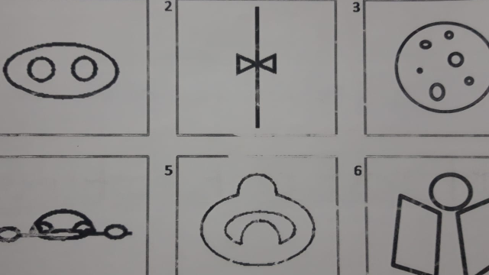
Друдлы (или по-английски droodles) – это интересное изобретение американского автора-юмориста Роджера Прайса и креативного продюсера Леонарда Стерна, предложенное ими в 1950-х годах. Название droodle происходит, как комбинация трех слов "doodle" (каракули), "drawing" (рисунок) и "riddle" (загадка). Суть изобретения заключается в том, что вам предлагается описать картинку, которая имеет множественные значения. Картинка друдла является чем-то вроде каракулей и похожа на то, что обычно студент или школьник рисуют машинально на бумаге во время лекции или урока

Slide 13
Друдлы Тема «Мой питомец»

Slide 14
Друдлы Тема «Мой питомец»

Slide 15
Друдлы Тема «Мой питомец»

Slide 16
Друдлы Тема «Мой питомец»

Slide 17
Волшебный конверт.
Из конверта взять фразу и закончить её.
− I am like an ant because…
− I turn into a tiger when…

Slide 18
СПАСИБО ЗА ВНИМАНИЕ!

